Slide 1
История
способов
передачи
информации
на большие
расстояния
Автор: Васильева Н.А.
МАУДО «Дворец детского
(юношеского) творчества г. Владимира»

Slide 2
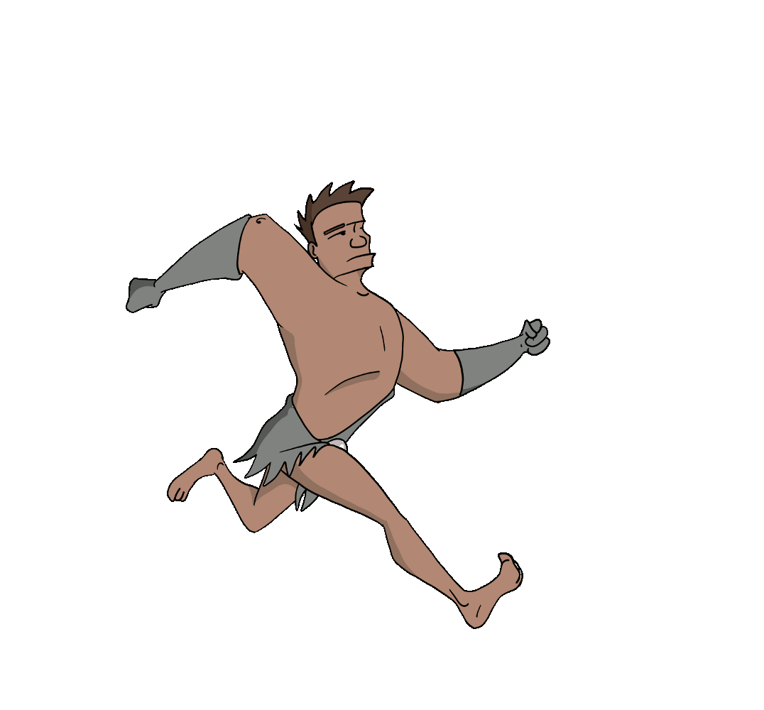
Способы передачи информации в древности
Скороходы
Самый первый и древний способ передачи информации на большие дистанции — послать гонца. Это специально подготовленные люди, которых называли скороходами. Хорошо тренированный человек может преодолеть за день 100 километров.

Slide 3


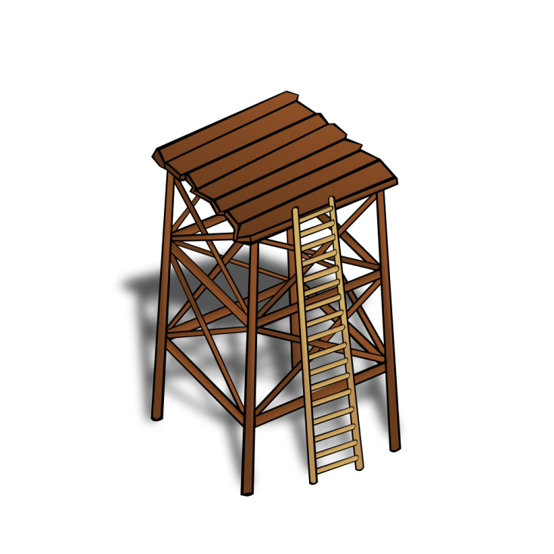
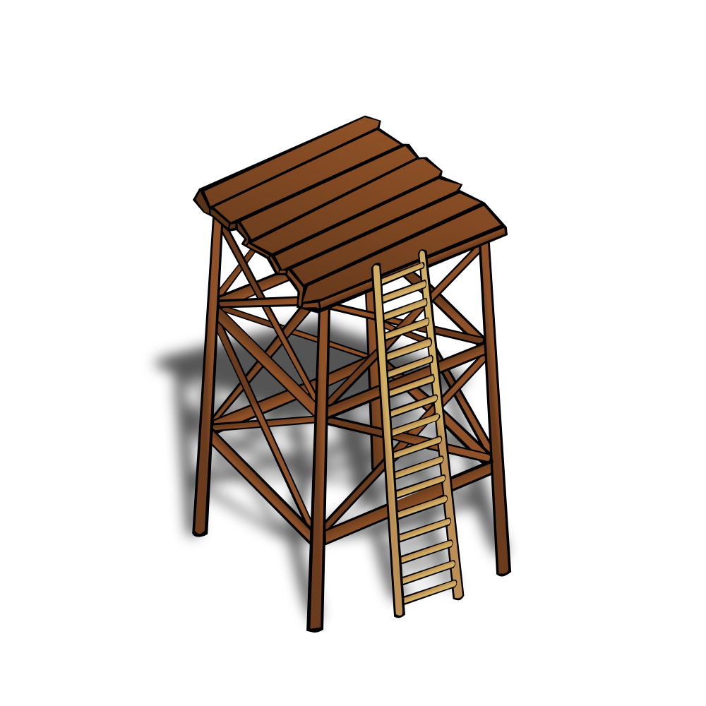
Средства звуковой сигнализации
Приказ!!!
В VI веке до н.э. в Персии на высоких башнях стояли обученные рабы, воины со звучными голосами и криком передавали информацию, сообщения от одной башни к другой.
Кстати, человеческий крик можно услышать на расстоянии 1,5 километров.

Slide 4



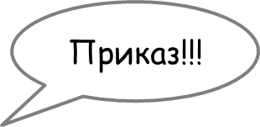
Средства звуковой сигнализации
«Живой телефон»
В древние времена в боевых
условиях многие военноначальники,
чтобы передавать сообщения, приказы на
позициях, часто выстраивали "живой телефон"
из воинов, которые перекрикивали по цепочке эти
приказы.

Slide 5
«Живой телефон»
Приказ!!!
Приказ!!!
Приказ!!!
В древние времена в боевых условиях многие военноначальники, чтобы передавать сообщения, приказы на позициях, часто выстраивали "живой телефон" из воинов, которые перекрикивали по цепочке эти приказы.

Slide 6
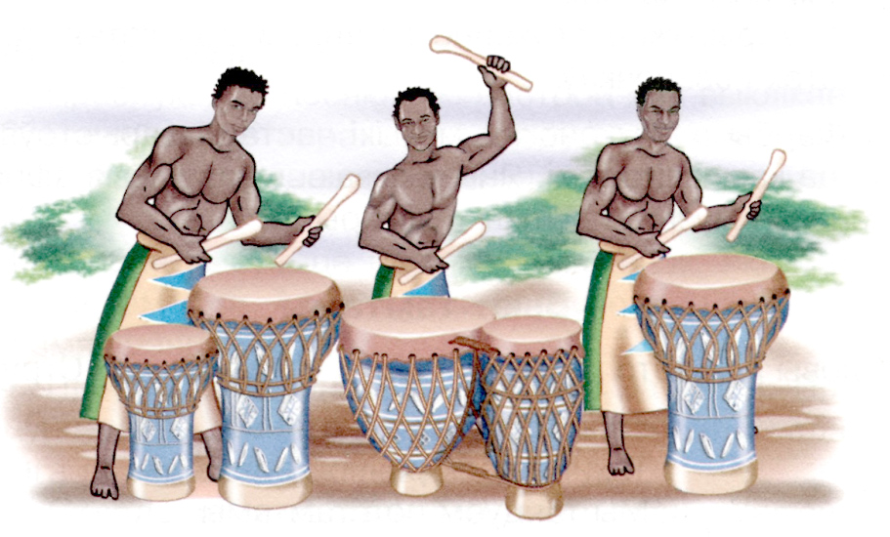
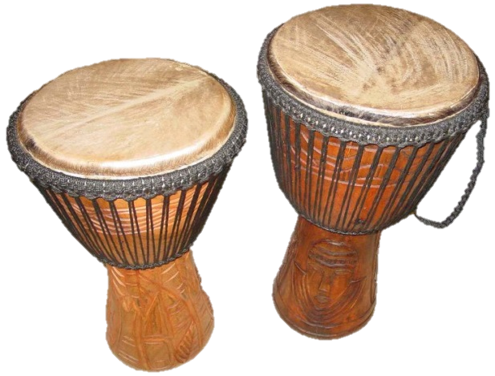
Средства звуковой сигнализации
Барабаны
Аборигены Америки и Африки пользовались деревянными выдолбленными или выжженными из стволов деревьев барабанами – тамтамами. Звук от тамтама слышался за несколько километров. Комбинируя эти звуки, можно было передавать сообщения.

Slide 7
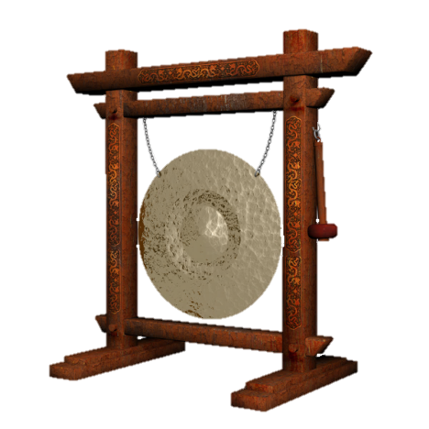
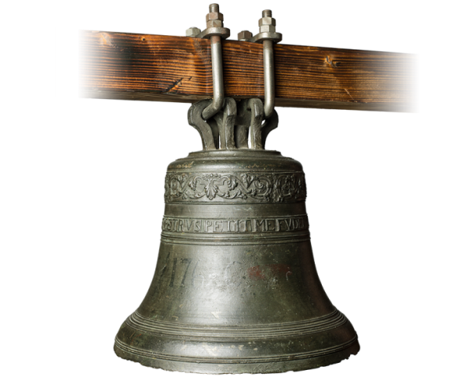
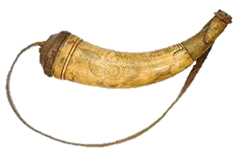
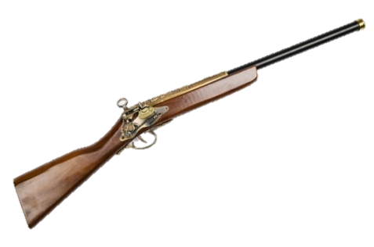
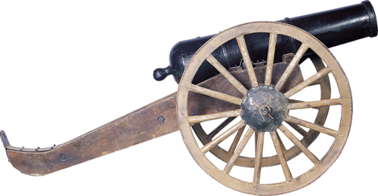
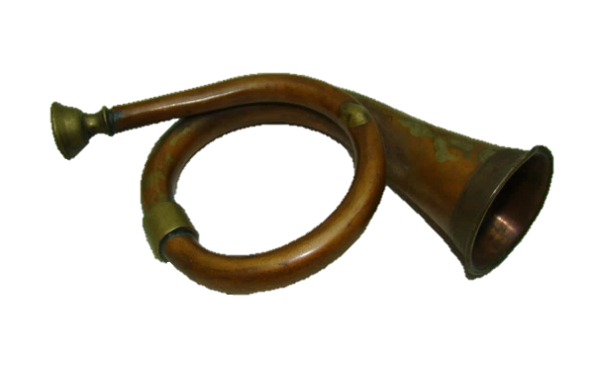
Другие средства звуковой сигнализации
Китайцы, татары, монголы пользовались гонгами.
На Руси применялись колокола.
Также использовались рожки и трубы.
После изобретения пороха - выстрелы из ружей или из пушек.

Slide 8
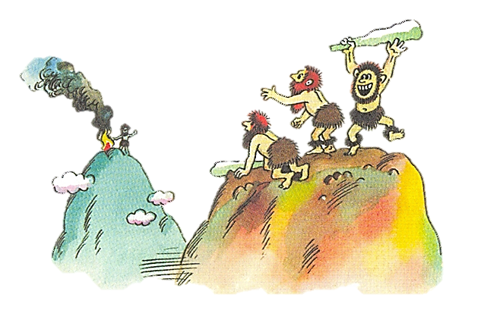
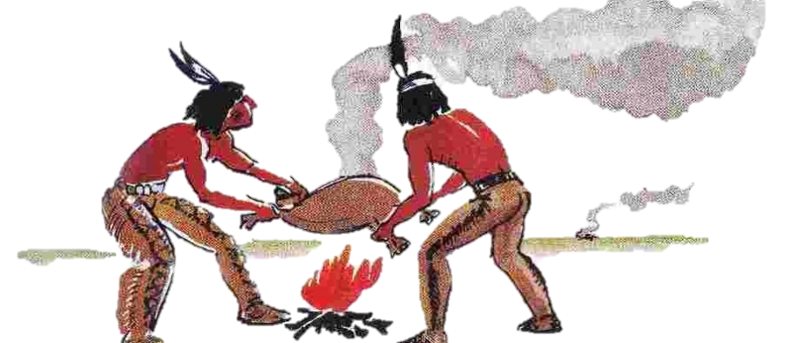
Световые способы передачи информации
Сигнальные костры
Первыми световыми "системами" связи были сторожевые посты, располагавшиеся вокруг поселений на возвышенностях. При приближении неприятеля зажигался костер тревоги.
Канадские индейцы, австралийские аборигены разводили костры, дым которых был виден далеко. Они умели читать дым.

Slide 9
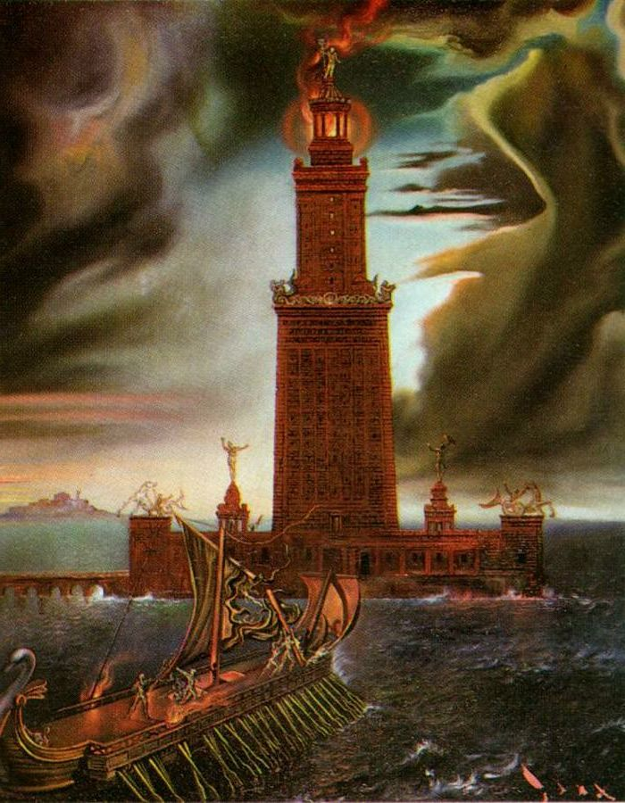
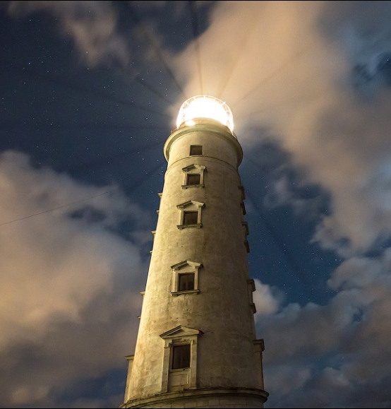
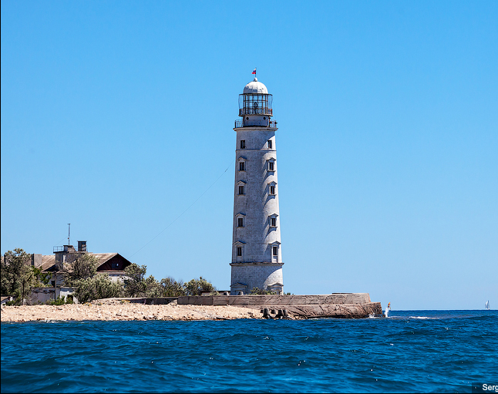
Световые способы передачи информации
Маяки
По свету маяка суда в открытом море ориентируются в темное время суток или в ненастную погоду. Без маяков суда теряли бы направления и не могли найти берег. Свет маяка распространялся на расстояния до 100 километров.
Александрийский маяк – самый старый и высокий в мире, построен в 3 веке до н.э. Высота его достигала 180 метров. В 14 веке разрушен землетрясением.

Slide 10
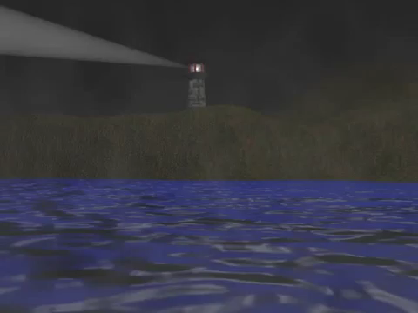
Световые способы передачи информации
Свет маяка ночью

Slide 11
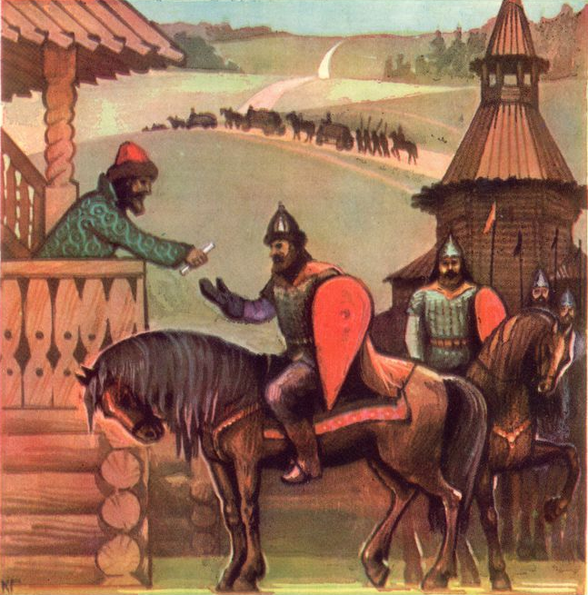
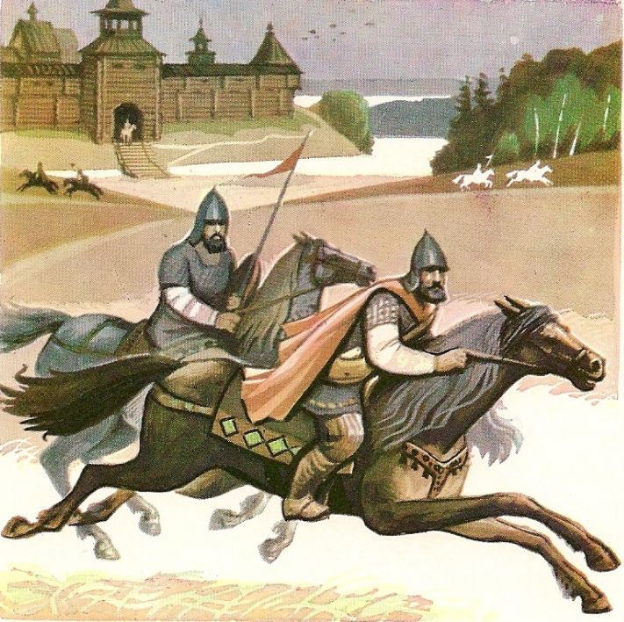
Почта
Развитие письменности породило первое средство дальней связи - почту. Впервые почтовое сообщение появилось около 5000 лет назад в Месопотамии для передачи информации, запечатлённой в виде глиняного письма.
Первое сообщение о системе почтовой связи на Руси относится к началу XVI века. И до сих пор почтовой связью пользуются во всем мире.

Slide 12
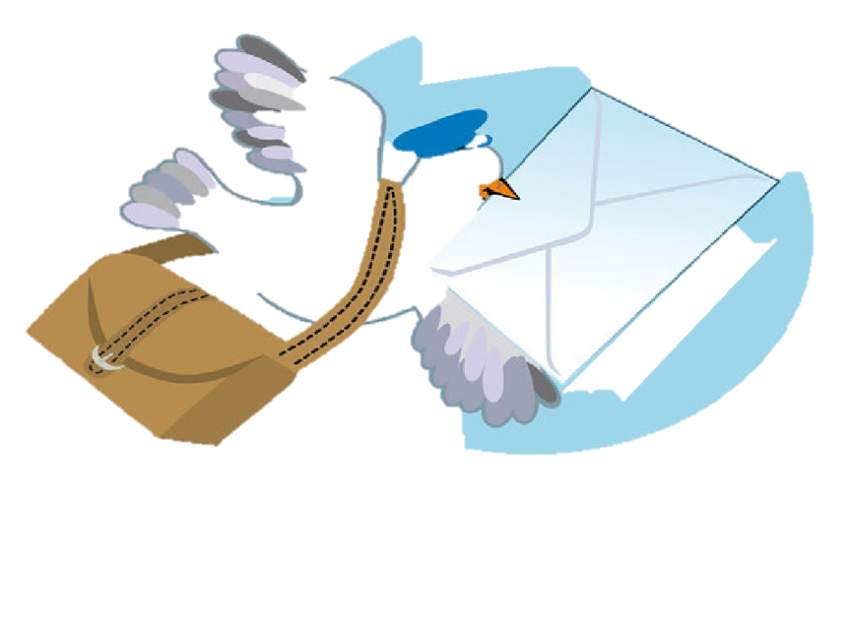
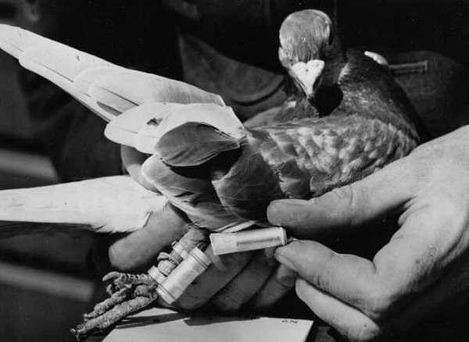
Голубиная почта
Еще древним цивилизациям была известна своя аэропочта – голубиная почта. Особенно незаменимыми голуби становились во время кровопролитных конфликтов. Пернатая почта исправно использовалась на фронтах Первой и Второй мировых войн.
Скорость полета голубя от 60 до 100 км в час. Причем почтовый голубь хорошо ориентируется и ночью.

Slide 13
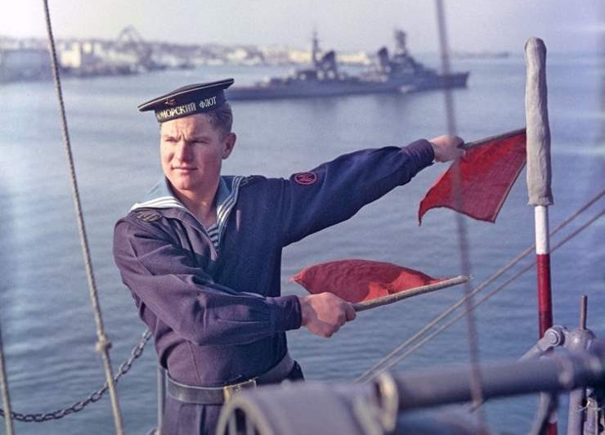
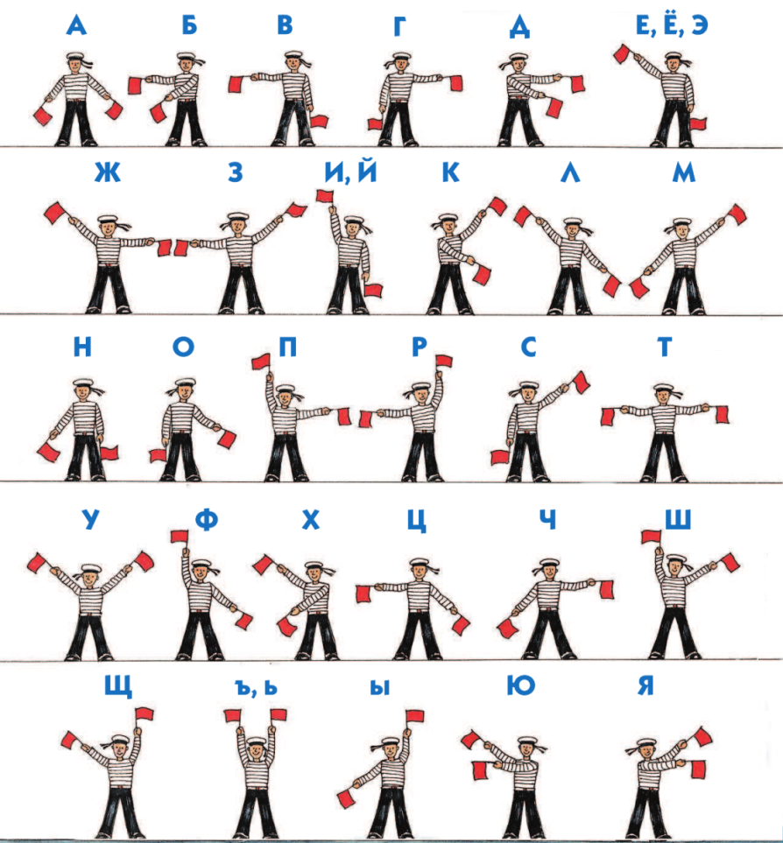
Ручная семафорная азбука
“Семафор”- передача сообщений изменением расположения рук с флажками (днем) или фонарями (ночью).
Размер ткани флажков составляет 30x35 см. Цвет ткани зависит от времени суток: в тёмное время суток используются флажки с тканью светлого тона (желтый, белый), а в светлое время суток — с тканью тёмного тона (красный, чёрный).
Подробнее
Далее

Slide 14
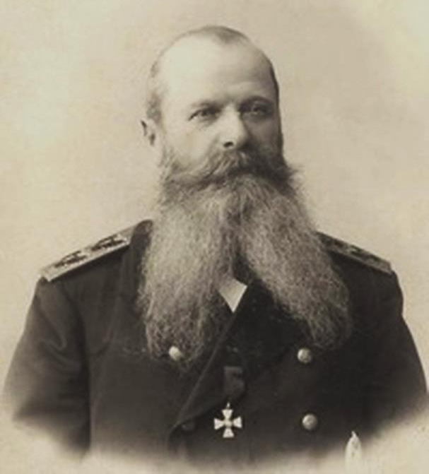
Сохранившуюся до нашего времени на флоте русскую семафорную азбуку разработал в 1895 году вице-адмирал Степан Осипович Макаров.
Русская семафорная азбука составлена в соответствии с русским алфавитом, включает 29 буквенных и 3 служебных знака. Она не содержит цифр и знаков препинания. Их передача производится по буквам, словами. Например, цифра «7» будет передана словом «семь», а знак «,» — словом «запятая».
Каждой букве и условному знаку соответствует определенное положение рук с флажками. Семафорное сообщение состоит из слов, составленных из букв, изображаемых соответствующим положением флажков.
При отсутствии флажков — семафорят бескозырками.
Скорость передачи текста обученным семафорной азбуке сигнальщиком составляет 60-80 знаков в минуту.

Slide 15








Сигнальные флаги
На море широкое применение нашли сигнальные флаги различной формы и цвета, причем сообщение определяется не только самими флагами, но и их взаимным расположением. Сигнальные флаги образуют Международный свод сигналов, в котором содержится 40 флагов.
Вот некоторые из них:
«Человек за бортом!»
«Мне необходима помощь»
«Я загружаюсь, или
разгружаюсь, или имею
на борту опасный груз»
«Мне необходима
медицинская помощь»
«Немедленно
остановитесь»
«Держитесь в стороне
от меня: я управляюсь с трудом»
«Да»
«Поворачиваю вправо»

Slide 16
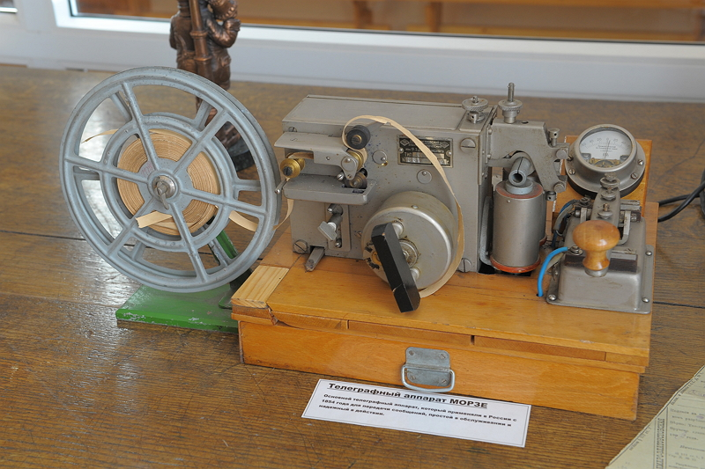
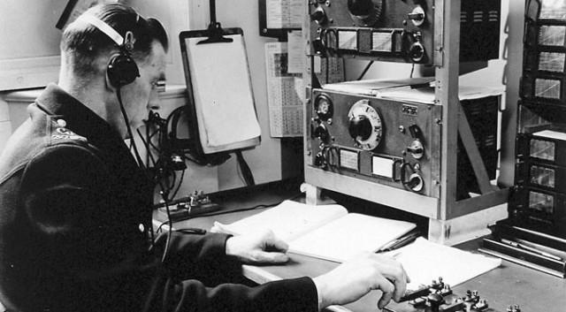
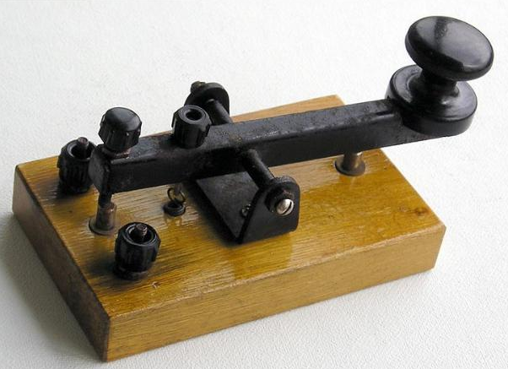
Телеграф
Передача на расстояние буквенно - цифровых сообщений - телеграмм с обязательной записью их в пункте приема. Телеграф изобретен в 1832 г. российским ученым П. Л. Шиллингом.
Телеграфный ключ

Slide 17
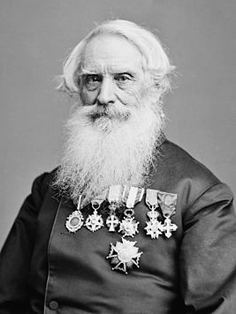
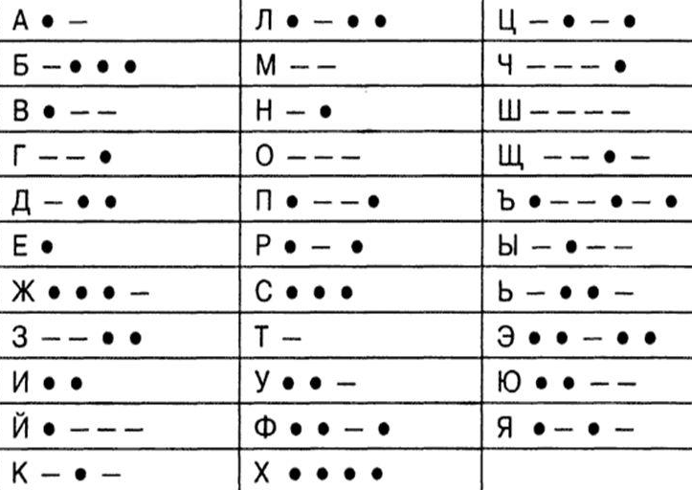

Телеграф
Азбука Морзе
В 1837 г. американец Сэмюэл Морзе создал электромагнитный аппарат и придумал специальный телеграфный код - азбуку, которая носит его имя – азбука Морзе. В ней буквы, цифры, знаки препинания представляют собой сочетания длинных и коротких сигналов - точек и тире.
В 1908 году был окончательно принят сохранившийся до сегодняшних дней сигнал бедствия SOS – три точки, три тире, три точки «… --- …». Международная радиотелефонная конвенция выбрала эти буквы, как наиболее простые и легко запоминающиеся. И только позже появилась словесная расшифровка этого сигнала как «спасите наши души».
Сигналы азбуки Морзе
Сигнал SOS

Slide 18
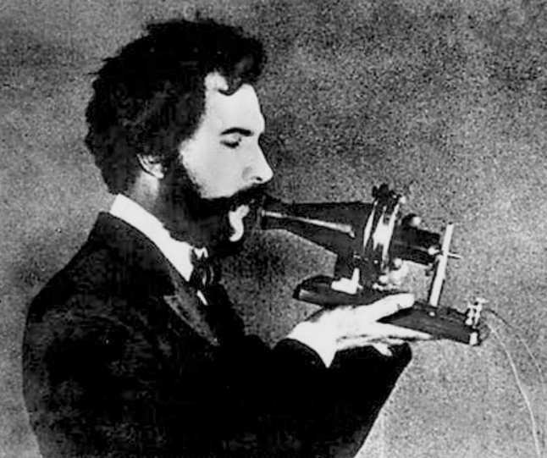
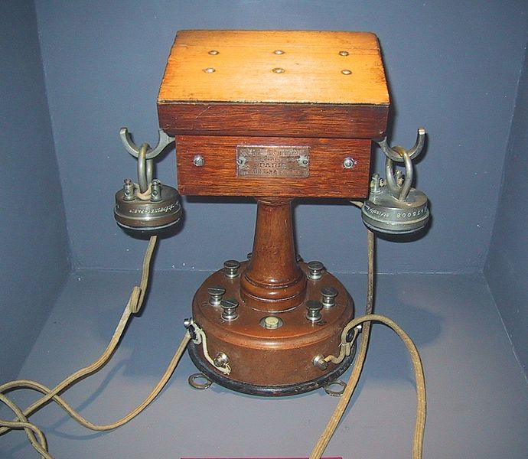
Телефонная связь
Передача на расстояние речевой информации стала возможна с изобретением телефонного аппарата в 1876 г. американцем А. Беллом.
Александр Белл и прототип первого телефона
Первый телефон
В России открылись первые телефонные станции 13 июля 1882 года в Санкт-Петербурге, Москве, Варшаве, Одессе и Риге. А в 1899 г. состоялся первый междугородний телефонный разговор в России.

Slide 19
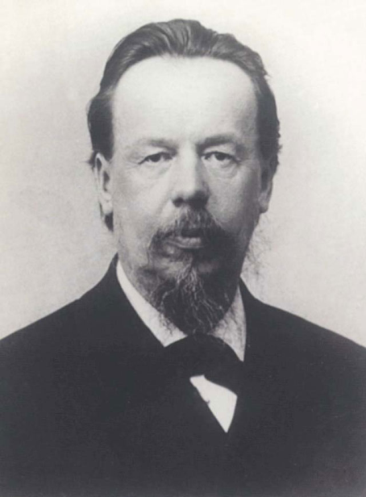
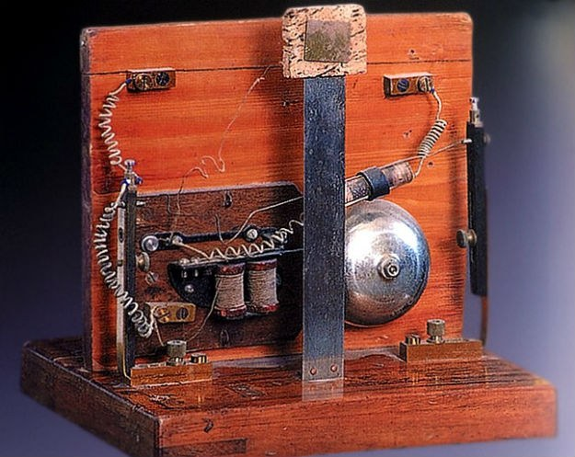
Радиосвязь
Радиосвязь - это электрическая связь, которая осуществляется с помощью радиоволн, распространяющихся в пространстве без проводов. Впервые осуществлена в 1895 г. русским изобретателем Александром Степановичем Поповым.
Первый в мире беспроводной радиоприемник

Slide 20
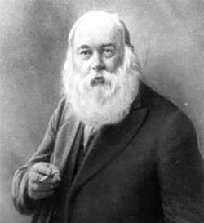
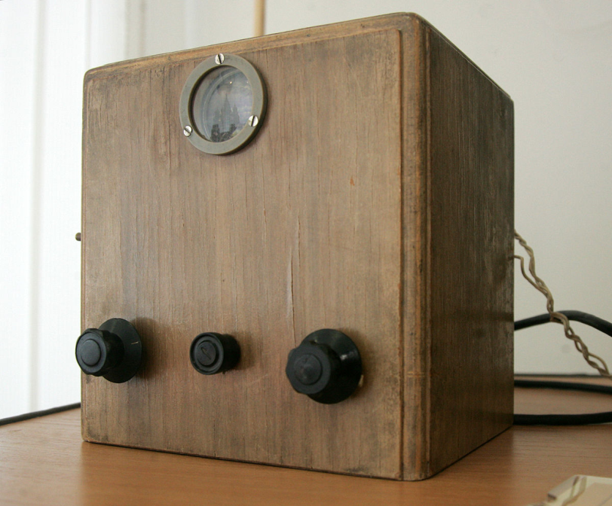
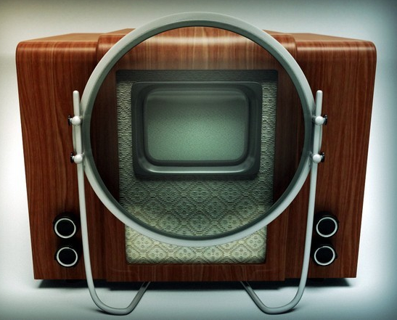
Телевидение
Слово «телевидение» произошло от греческого «теле» (далеко) и латинского «визио» (видение).
Проект первой в мире телевизионной системы передачи изображений на расстояние был предложен в 1880 г. русским ученым, профессором Порфирием Ивановичем Бахметьевым.
Первый советский телевизор, который стал выпускаться массово с апреля 1932 года, назывался Б-2. Размер экрана 4х3 см.
Первым по-настоящему народным телевизором стал КВН-49. Перед экраном ставилась навесная линза с водой или глицерином для увеличения изображения.

Slide 21
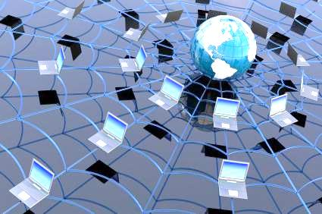
Компьютерная сеть
Компьютерная сеть – это система обмена информацией между компьютерами.
Первая передача информации с компьютера на компьютер, находящимися друг от друга на расстоянии 640 км, по телефонному кабелю произошла в 1969 году в США. Далее к этой компьютерной сети подсоединялись все новые компьютеры. В 1973 году к американской сети допустили компьютеры из Великобритании и Норвегии, сеть стала международной.
В России первое подключение к международной сети произошло в 1990 году.

Slide 22
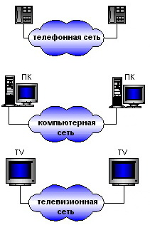
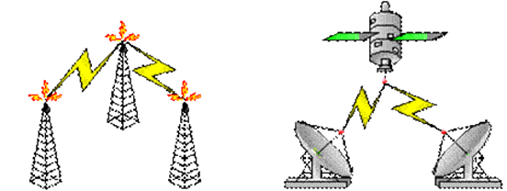
Современные способы передачи информации
Проводная передача (информация передается по проводам: компьютерная техника, телевидение, радио).
Беспроводная передача (информация передается по воздуху с помощью радиоволн: телевидение, телефония, компьютерная сеть).

Slide 23

Интернет-технологии будущего
Топ-3 самых необычных способов передачи информации
3 место
Самая быстрая в мире беспроводная технология передачи данных – при помощи световых вихрей. Ее изобрели и впервые использовали в 2011-2012 гг. ученые из университета Южной Калифорнии, Тель-Авивского университета и Лаборатории НАСА по изучению реактивного движения. Данная технология позволяет ускорить беспроводную передачу информации до 2,5 Тбит/с.

Slide 24
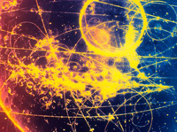
Интернет-технологии будущего
Топ-3 самых необычных способов передачи информации
2 место
Самая мощная в мире беспроводная технология передачи данных – нейтринные лучи можно использовать для передачи сигнала сквозь любые предметы. Частицы нейтрино могут проходить через любые преграды, не взаимодействуя с материалом. Ученым из университета Рочестера удалось передать сообщение через 240-метровую каменную глыбу, чего не может ни одна из ныне доступных беспроводных технологий. Если нейтринные лучи начнут использовать на практике, то сигналу не нужно будет огибать Землю, а можно будет просто проходить сквозь нее.

Slide 25
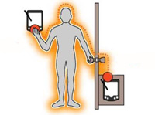
Интернет-технологии будущего
Топ-3 самых необычных способов передачи информации
1 место
Лидером в рейтинге стала технология RedTacton, которая использует самый биологический канал передачи данных – кожу человека. При этой технологии будет возможно одним прикосновением руки получать информацию на свой телефон, обмениваться электронными визитками и любыми другими данными при помощи рукопожатия или распечатывать документы, просто проведя рукой по принтеру.
На сегодняшний день это экспериментальные разработки, но через несколько лет они могут плотно войти в нашу повседневную жизнь.

